Slide 1
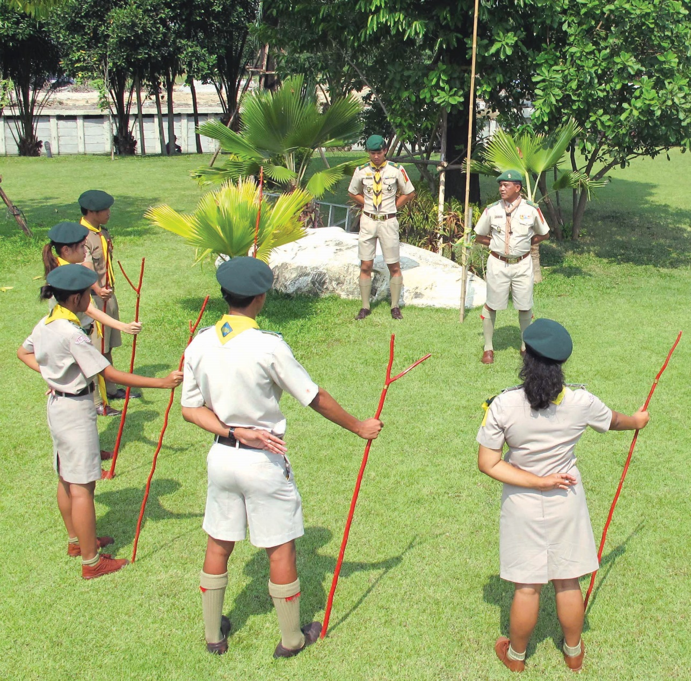
3
บทเรียนที่
คำปฏิญาณ กฎ
และคติพจน์
ของลูกเสือวิสามัญ

Slide 2







สาระการเรียนรู้
1. คำปฏิญาณของลูกเสือ
2. กฎของลูกเสือ
3. คติพจน์ของลูกเสือ

Slide 3
1
คำปฏิญาณของลูกเสือ
คําปฏิญาณของลูกเสือทุกระดับมีอยู 3 ขอ ซึ่งการกลาวคําปฏิญาณแตละขอจะตองขึ้นตนด้วยคําวา ดวยเกียรติของขา ขาสัญญาวา.......
ข้อ 1
ขาจะจงรักภักดีตอชาติ ศาสนา พระมหากษัตริย์
ข้อ 2
ขาจะชวยเหลือผูอื่นทุกเมื่อ
ข้อ 3
ขาจะปฏิบัติตามกฎของลูกเสือ

Slide 4
2
กฎของลูกเสือ
ข้อ 1
ข้อ 2
ลูกเสือมีความจงรักภักดีต่อชาติ ศาสนา พระมหากษัตริย์ และซื่อตรงต่อผู้มีพระคุณ
ลูกเสือมีเกียรติเชื่อถือได้
ข้อ 3
ข้อ 4
ลูกเสือมีหน้าที่กระทำตนให้เป็นประโยชน์และช่วยเหลือผู้อื่น
ลูกเสือเป็นมิตรของคนทุกคนและเป็นพี่น้องกับลูกเสืออื่นทั่วโลก
ข้อ 5
ข้อ 6
ลูกเสือเป็นผู้สุภาพเรียบร้อย
ลูกเสือมีความเมตตากรุณาต่อสัตว์

Slide 5
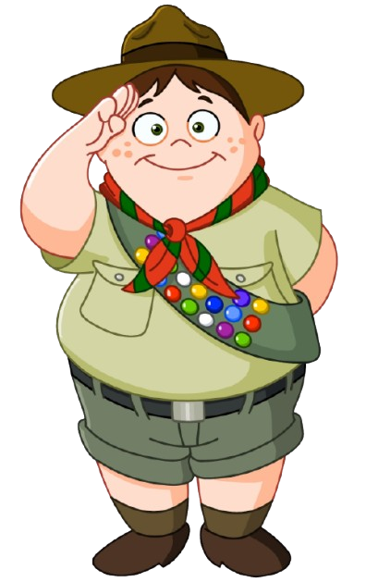
ข้อ 7
ลูกเสือเชื่อฟังคำสั่งของบิดามารดาและผู้บังคับบัญชาด้วยความเคารพ
ข้อ 8
ลูกเสือมีใจร่าเริงและไม่ย่อท้อต่อความยากลำบาก
ข้อ 9
ลูกเสือเป็นผู้มัธยัสถ์
ข้อ 10
ลูกเสือประพฤติชอบด้วยกาย วาจา ใจ

Slide 6

กายกรรม 3 อยาง ไดแก
1. การเวนจากการฆาสัตว
2. การเวนจากการลักทรัพย
3. การเวนจากการประพฤติผิดในกาม
วจีกรรม 4 อยาง ไดแก
การเวนจากการพูดเท็จ
การเวนจากการพูดสอเสียด
การเวนจากการพูดคําหยาบ
การเวนจากการพูดเพอเจอ
กุศลกรรมบท 10
มโนกรรม 3 อยาง ไดแก
ไมอยากไดของเขา
ไมพยาบาทปองรายเขา
เห็นชอบตามคลองธรรม

Slide 7

3
คติพจน์ของลูกเสือ
คติพจน์ทั่วไปของลูกเสือไทยทั้งหมด คือ เสียชีพ อย่าเสียสัตย์ (Better Die Than Lie) ส่วนคติพจน์ของลูกเสือวิสามัญ คือ บริการ
เสียชีพ อย่าเสียสัตย์
บริการ
การยึดมั่นปฏิบัติตามสิ่งที่ได พูดไว เพราะการที่พูดสิ่งใดไปแลว ปฏิบัติตามนั้นได ก็จะเปนการสราง ความนาเชื่อถือใหแกตนเอง ใหผูอื่นเคารพ เลื่อมใสและศรัทธา
เปนหัวใจของลูกเสือวิสามัญที่จะ ตองเปนผูมีเมตตา กรุณา ใหความ ชวยเหลือผูอื่นดวยความเต็มใจ และพรอมที่จะใหบริการทุกคน อยูเสมอ
การปฏิบัติตามคติพจน์ทั้ง 2 ประการ จะทำให้ลูกเสือเป็นผู้นำที่ดีของสังคมเป็นพลเมืองดีของชาติ และเป็นผู้ที่นำพาประเทศชาติไปสู่เป้าหมายได้อย่างมีประสิทธิภาพ

